Slide 1
抽象：地址空间
ostep:13-17

Slide 2
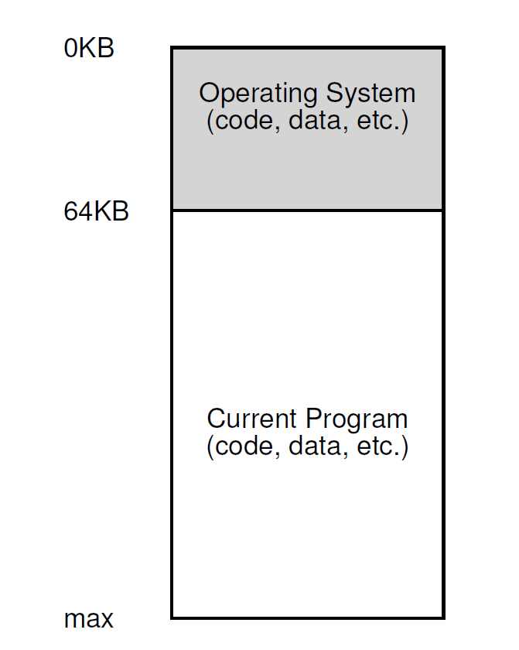
早期系统
早期的机器没有提供多少抽象给用户

Slide 3
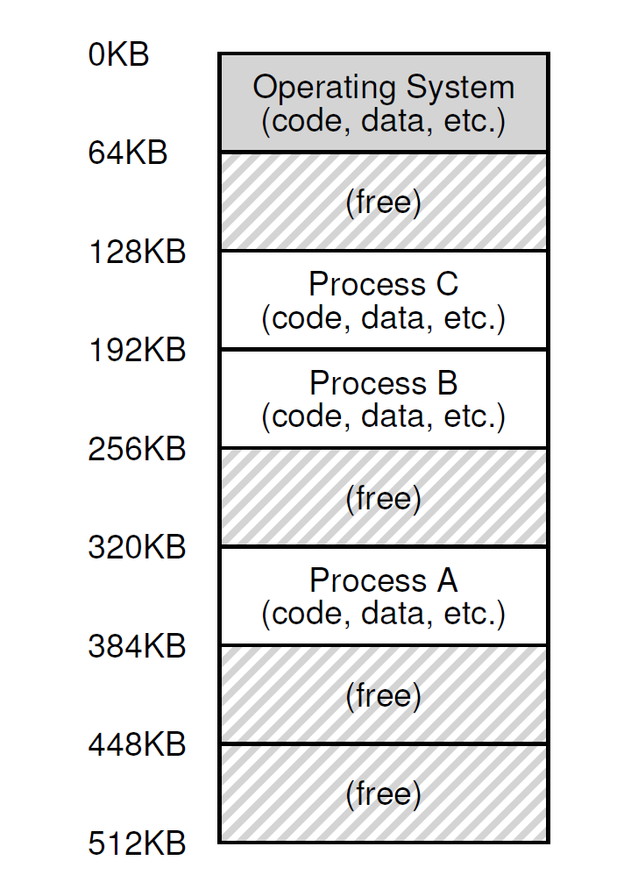
多道程序和时分共享
多道程序
一个进程等待I/O的时候，OS会切换到其他进程运行，以提高CPU利用率
对于昂贵的计算机设备，这种效率提升尤为重要
时分共享
一种方法：一个进程独享内存一段时间，把状态保存到磁盘，切换到下一个进程(太慢)
另一种方法：进程切换时，仍将进程信息放在内存
这种方式中保护成了重要问题
一个进程不能读写其他进程的内存空间

Slide 4
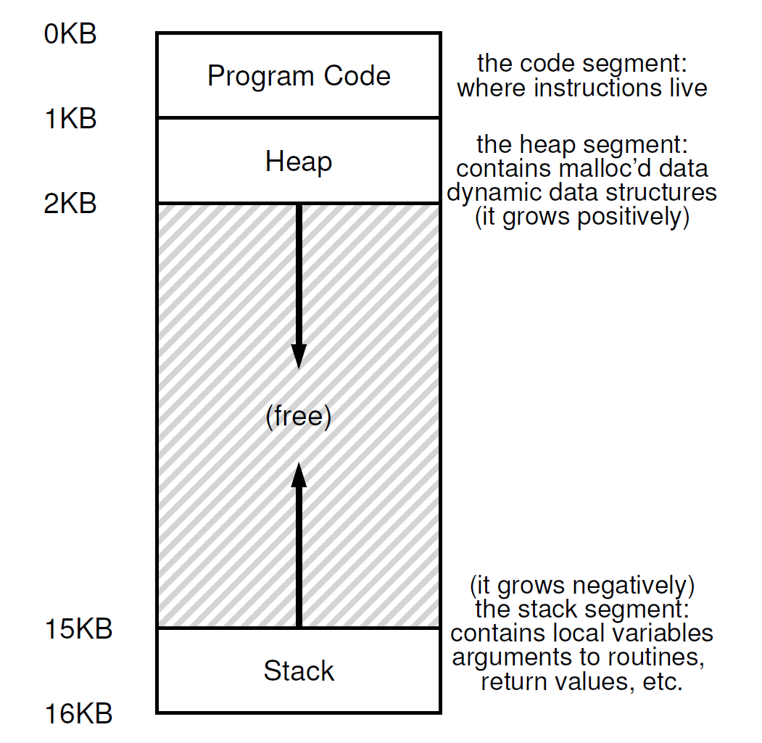
地址空间(The Address Space)
地址空间
运行的程序看到的系统中的内存
OS提供对于物理内存的抽象，这种抽象被称为地址空间
一个进程的地址空间
代码(code)
栈(stack)
堆(heap)
数据(data)
上述地址空间是操作系统为
进程提供的内存抽象(abstract)

Slide 5
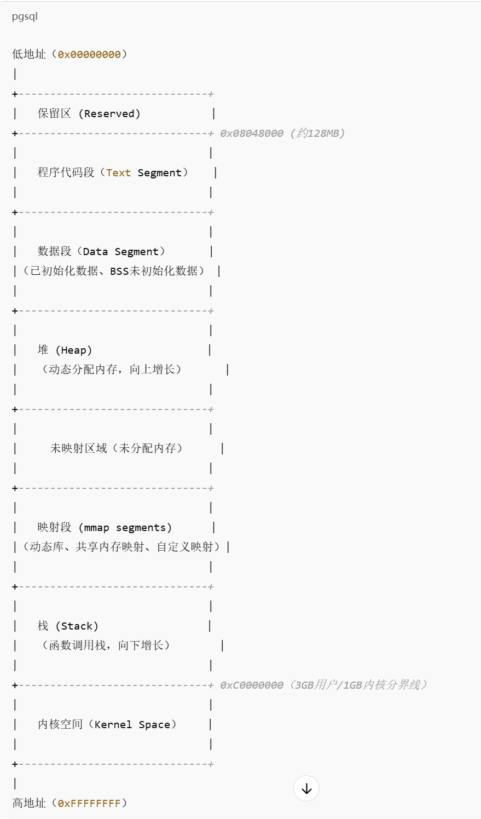
实例
典型的32位x86架构下的Linux地址空间实例

Slide 6
虚拟化内存的目标
透明(transparency)
OS实现的内存虚拟化的方式，应该让进程看不到
OS和硬件完成了虚拟化工作，给进程独享内存的假象(illusion)
效率(efficiency)
OS实现虚拟化内存的方式要尽可能高效(TLB)
时间上：不会使程序运行得更慢
空间上：不要占用太多额外的内存空间
保护
OS要确保进程(包括内核)不会受到其他进程的影响
用户进程之间、用户进程和OS内核之间提供保护(通过隔离isolation)

Slide 7
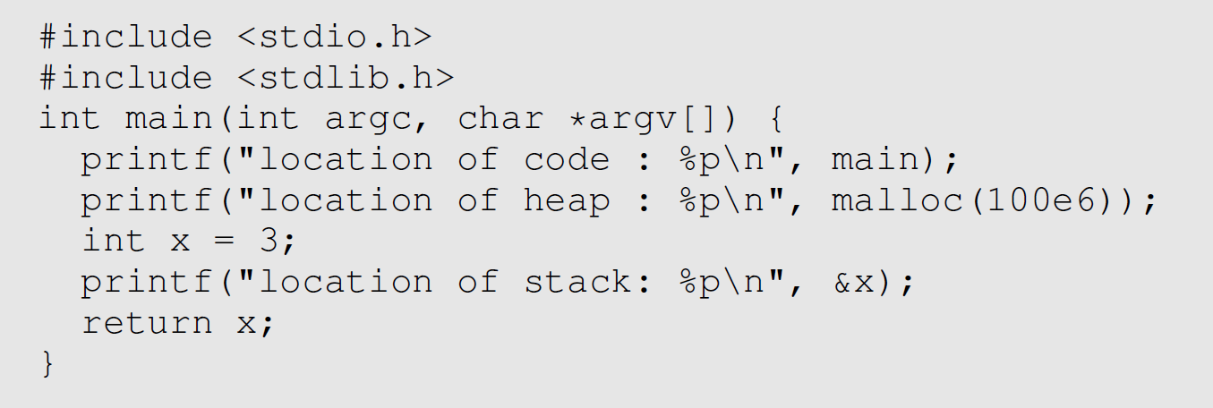
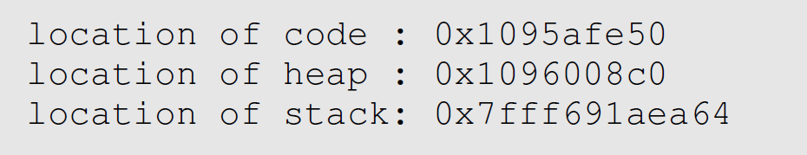
【补充】关于虚拟地址的初步认识
C语言程序中看到的所有地址都是虚拟地址(Vritual Address)

Slide 8
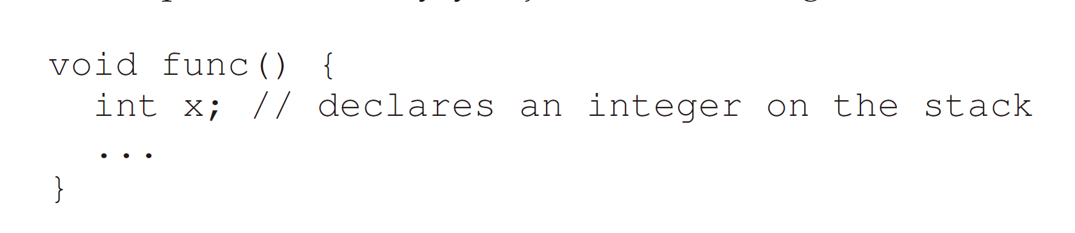
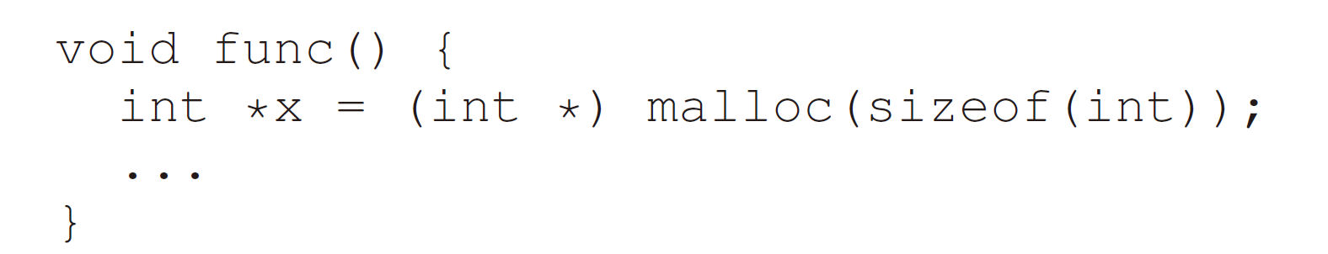
插叙：内存操作API
内存类型
栈：申请和释放由编译器隐式地管理，因此有时被称为自动内存
堆：其中内存的申请和释放由程序员显式地完成

Slide 9
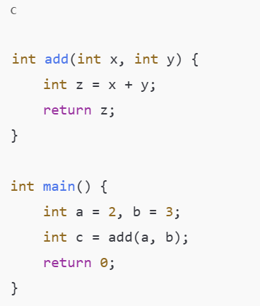
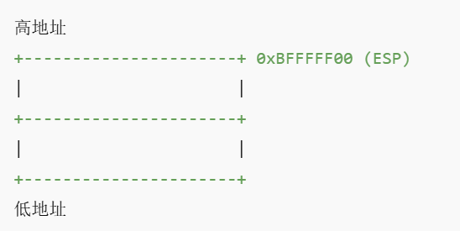
关于栈的说明
第1步：执行到main函数的初始阶段

Slide 10
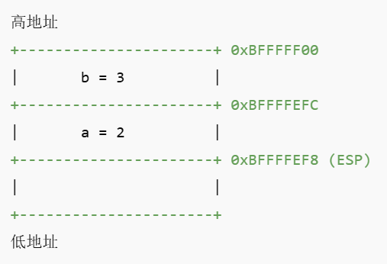
关于栈的说明
第2步：main函数中局部变量入栈

Slide 11
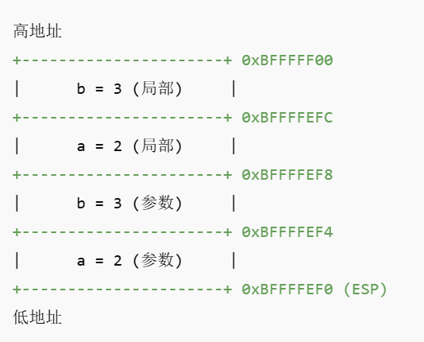
关于栈的说明
第3步：准备调用函数add(a,b)，压入参数

Slide 12
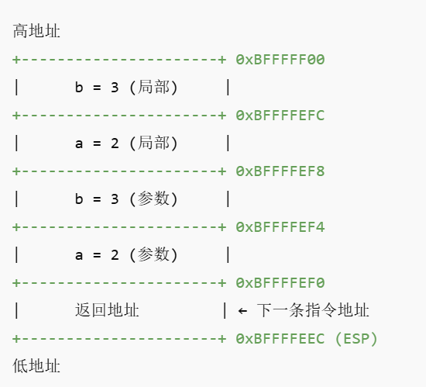
关于栈的说明
第4步：执行call add，将返回地址压栈

Slide 13
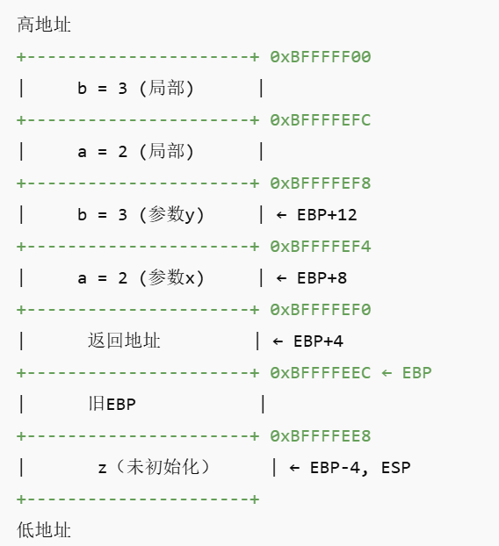
关于栈的说明
第5步：进入函数add，创建新栈帧

Slide 14
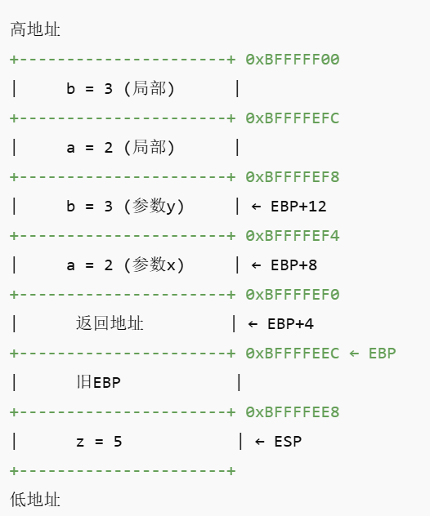
关于栈的说明
第6步：执行函数内容（z = x + y）

Slide 15
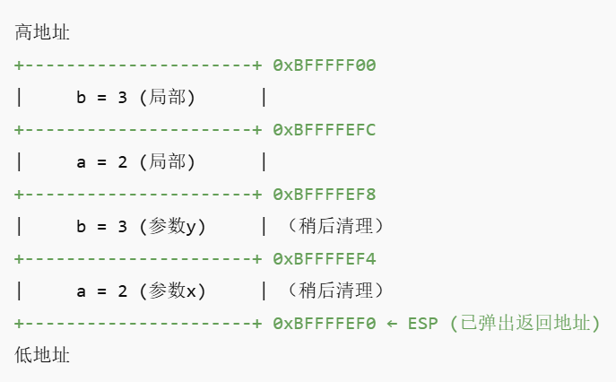
关于栈的说明
第7步：函数返回（return z）
恢复旧的EBP、ESP，弹出返回地址
并跳转到main函数

Slide 16
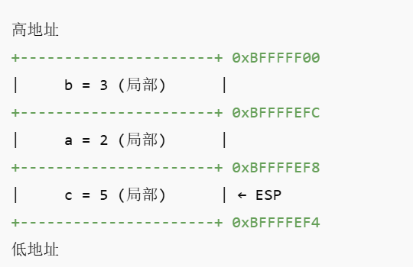
关于栈的说明
第8步：回到main函数，继续执行

Slide 17
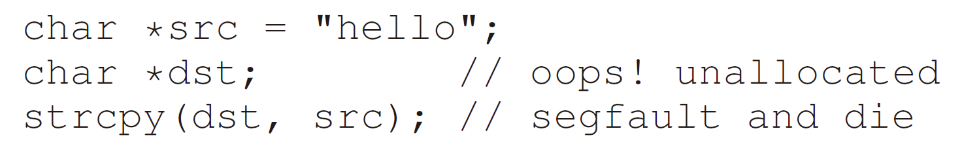
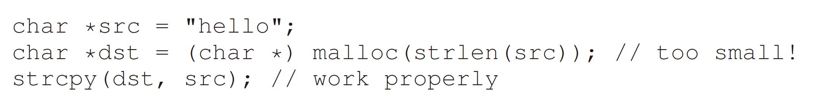
插叙：内存操作API
malloc()常见错误
忘记分配内存
正确的写法

Slide 18
插叙：内存操作API
malloc()常见错误
忘记释放内存
用完前释放内存：悬挂指针(dangling pointer)
重复释放内存

Slide 19
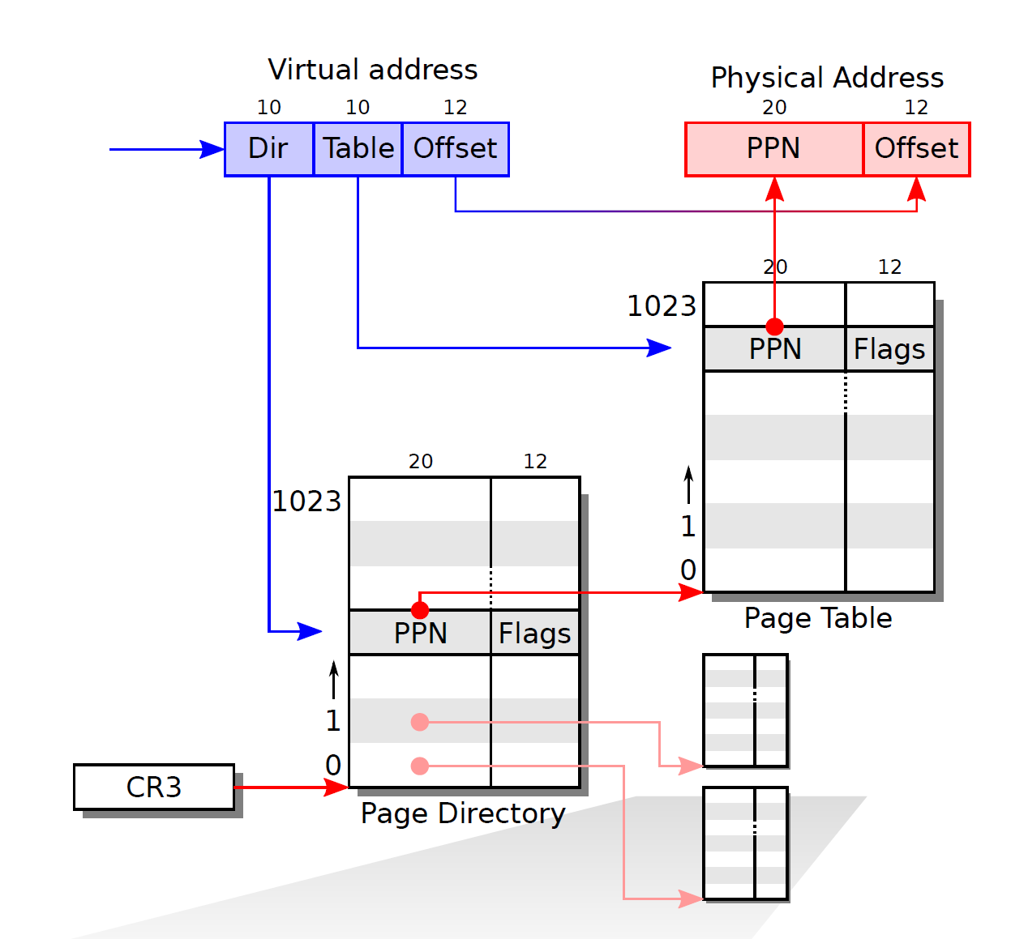
机制：地址转换
如何高效地实现内存虚拟化?
地址转换：虚拟地址->物理地址
需要靠硬件及操作系统共同完成
例如:
x86中需要设置CR0寄存器的PG位(开启分页机制)
CR3中存储page directory table的地址

Slide 20
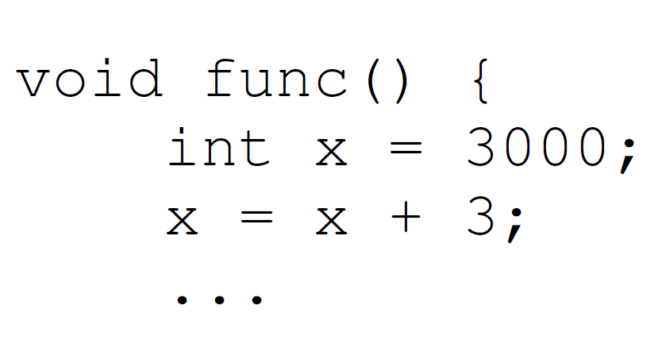
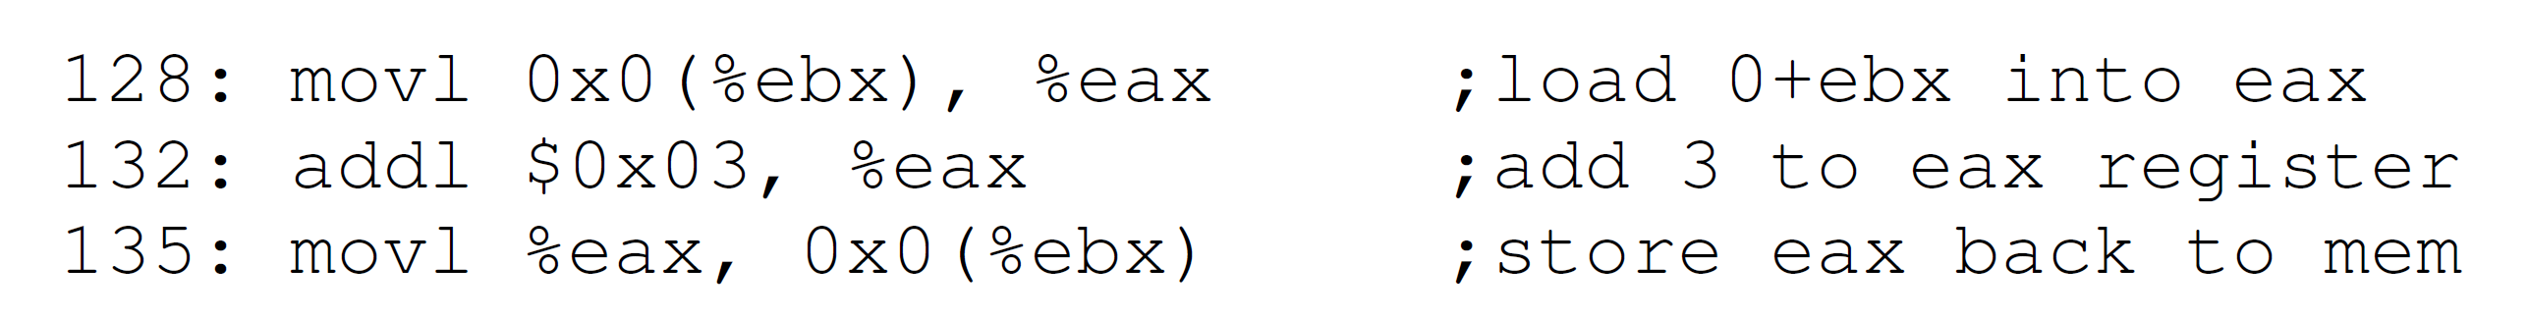
一个实例
为什么需要地址转换? 实现地址转换需要什么?
通过以下实例回答上述问题

Slide 21
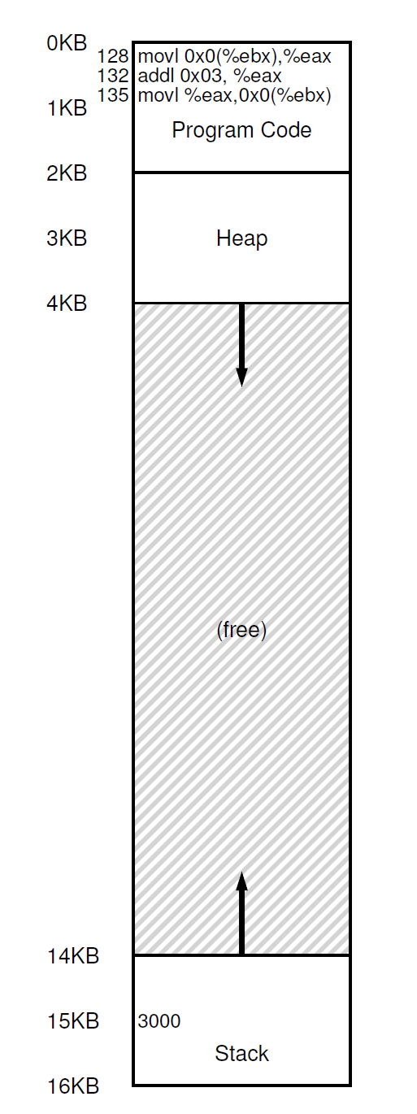
一个实例
从进程的角度看这三条指令
从地址128获取指令
执行指令(从地址15K加载数据)
从地址132获取指令
执行指令(没有内存访问)
从135获取指令
执行指令(新值存入地址15K)
从进程的角度看，它的地址空间是：0-16K
OS希望将该进程放在其他物理内存，而不是0地址

Slide 22
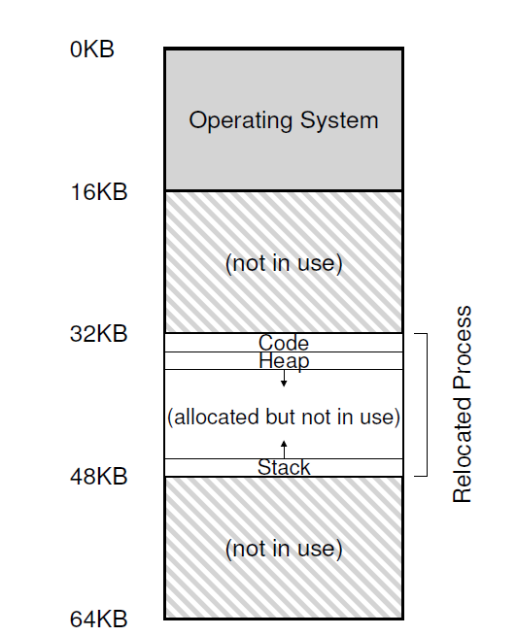
一个实例
OS如何透明地给进程提供虚拟地址从0开始的假象?
OS管理进程的物理内存空间
例如，将用户进程的16K地址映射到32K-48K
OS负责提供虚拟地址->物理地址的映射

Slide 23
地址转换机制
动态重定位(基于硬件)
1950年的首个时分共享机器中出现
分段
60年代的时候出现
分页

Slide 24
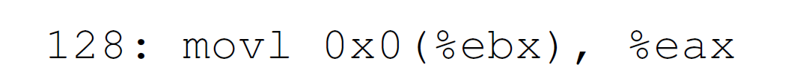
动态重定位(基于硬件)
动态重定位或基址加界限(base and bound)
cpu中有基址寄存器和界限寄存器
OS负责填写这两个寄存器的值
当进程开始运行，CPU通过以下方式将虚拟地址转化为物理地址
实例：基址寄存器位32K(32768),PC为128, ebx为15K
cpu从32768 + 128 = 32896处加载指令
cpu从32K + 15K = 47K处加载数据到eax

Slide 25
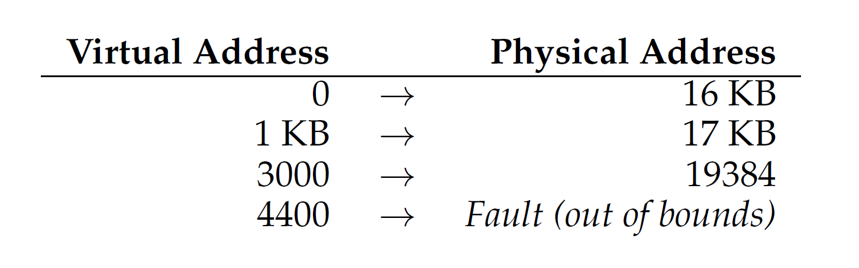
动态重定位(基于硬件)
界限寄存器
界限寄存器为内存访问提供保护
访存的有效范围：base : base + bound
如果一个进程的访存地址超过上述范围，CPU将触发异常
bound寄存器中可以是虚拟地址空间的大小或进程的能访问的最大物理地址(设计策略)
转换实例
假设一个进程拥有4KB地址空间，被OS加载到16KB的物理内存
基址寄存器为16KB，界限寄存器为4KB

Slide 26
动态重定位-硬件职责
提供基址和界限寄存器
转换用户进程的虚拟地址到物理地址(在运行时完成转换)
检查地址是否越界
提供一些特权指令，用于修改基址和界限寄存器(OS在进程切换时使用这些指令)
CPU产生异常，让OS来处理异常
用户进程越界访问内存
用户进程尝试修改基址和界限寄存器
由内存控制器(MMU Memory Management Unit，cpu内)完成地址转换

Slide 27
动态重定位-软件职责
为进程的地址空间找到物理内存
假设进程地址空间小于物理内存，并且大小相同
OS将物理内存分成若干个大小相同的小块，并分配给进程
OS负责维护空闲的物理内存(free list)
进程终止时，OS回收进程的内存
OS将这些内存放回空闲列表(free list)

Slide 28
动态重定位-软件职责
保存和恢复基址和界限寄存器
旧进程的基址和界限寄存器存储到内存中的某个数据结构PCB
从新进程的PCB中把基址和界限的值加载到相应的寄存器中
OS提供异常处理程序
越界访问
越权访问

Slide 29
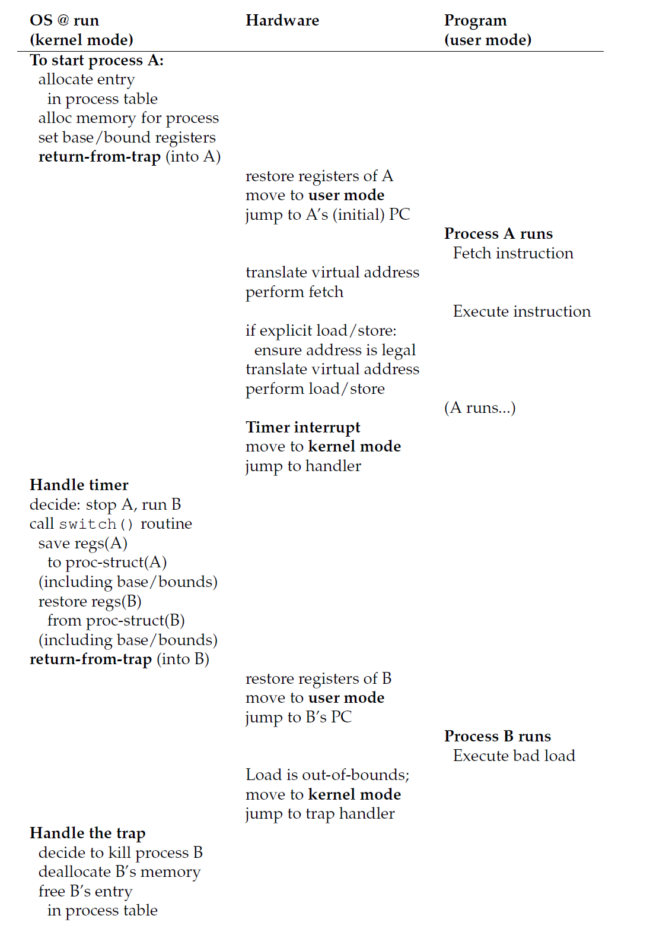
动态重定位-实例

Slide 30
分段
动态重定位(基于硬件)存在的问题
进程空间的堆和栈之间，有一大块“空闲”空间（空间浪费，特别是4G地址空间中尤为突出)
原因：动态重定位采用了线性映射，虚拟和物理内存必须整块映射

Slide 31
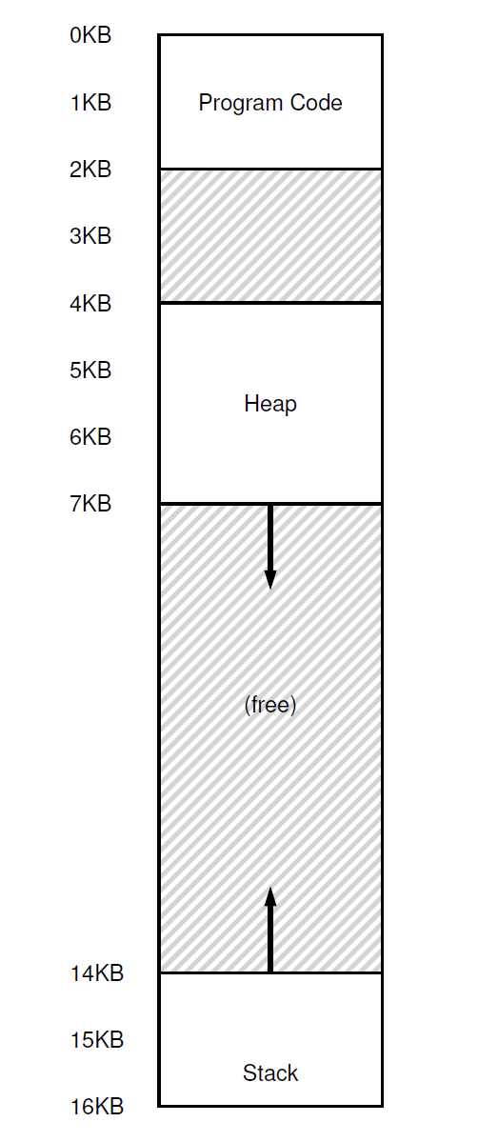
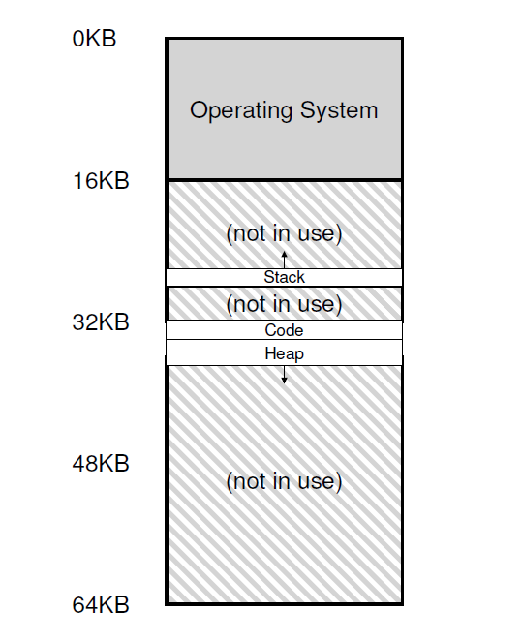
分段
泛化的基址/界限
给地址空间中的每个逻辑段(segment)一对基址/界限寄存器
每个段存储于独立的物理地址(物理地址不需要连续)
物理内存中放置段
进程的地址空间

Slide 32
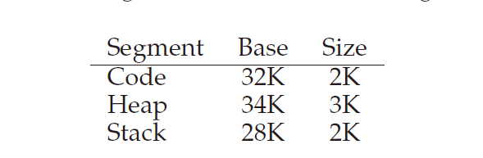
分段
段寄存器
每个段分配一对寄存器：基址/界限
实例一
假设在虚拟地址100(代码段)处取一条指令
计算物理地址：32K+100=32868
检查是否越界：100<2KB

Slide 33
分段
实例二
从虚拟地址4200处读取数据
虚拟地址空间内的偏移量：4200-4K(4096)=104
物理地址：堆基址34K+104=34920
实例三
如果访问非法地址,比如7KB
CPU将产生段异常(段错误)

Slide 34
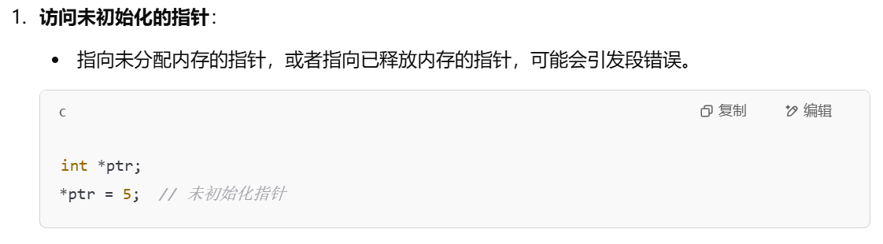
段错误
段错误（Segmentation Fault，简称段错）是程序在访问它没有权限访问的内存区域时，操作系统为了保护系统安全而发出的信号，导致程序终止运行
段错误产生的原因

Slide 35
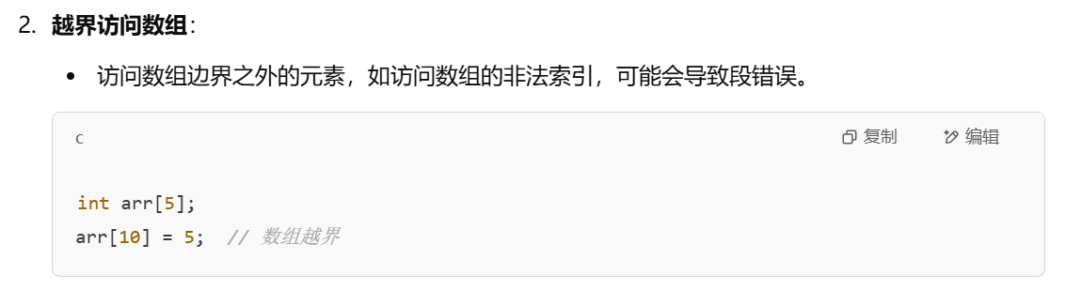
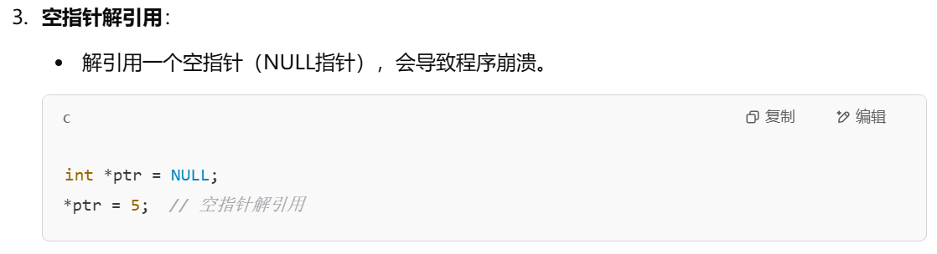
段错误
段错误产生的原因

Slide 36
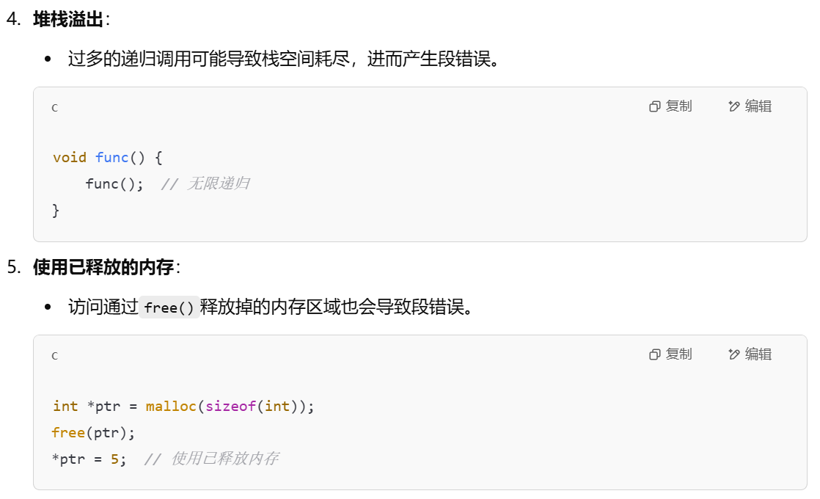
段错误
段错误产生的原因

Slide 37
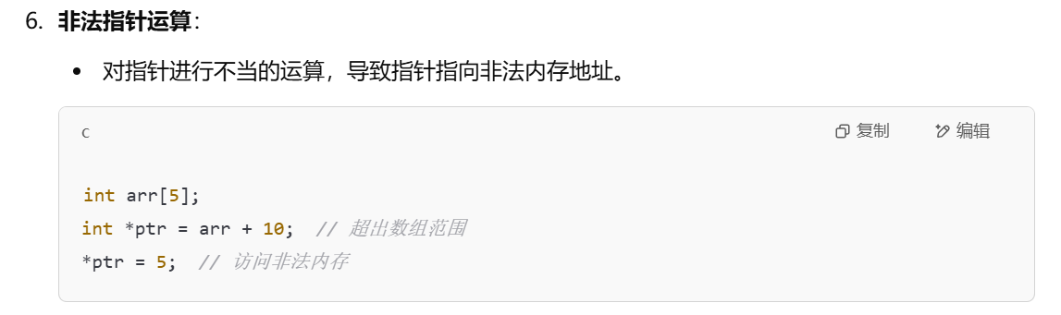
段错误
段错误产生的原因

Slide 38
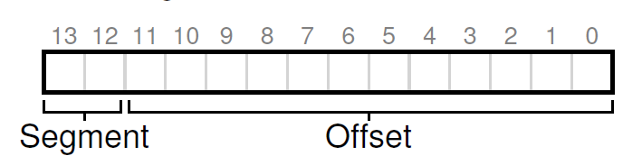
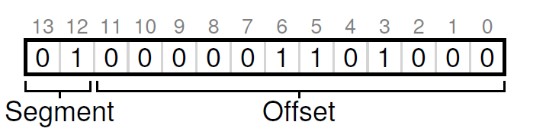
分段
如何确定要访问的段寄存器?
把虚拟地址分为：段编号+偏移量
实例：虚拟地址4200
1->堆段
104->偏移量
+
堆段基址
物理地址

Slide 39
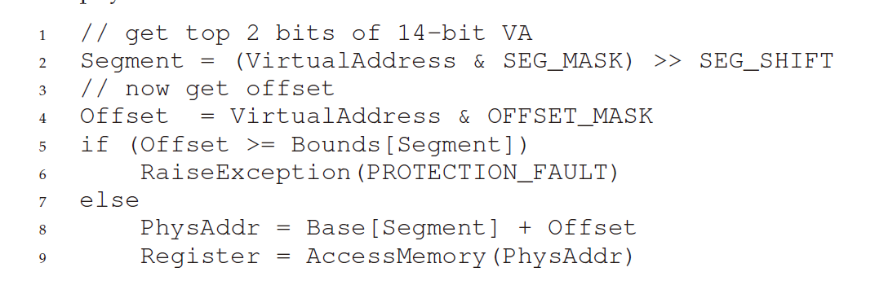
分段
硬件(CPU)处理过程

Slide 40
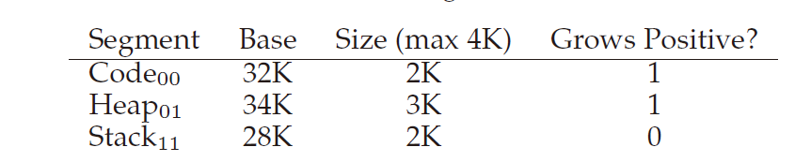
分段
栈
栈的虚拟和物理地址均反向增长
虚拟16K->14K,物理28K->26K
需要通过额外的1bit告诉硬件栈的增长方向

Slide 41
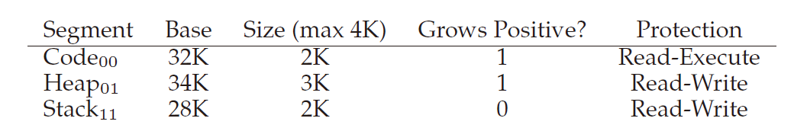
支持共享
有时候需要在进程之间共享地址空间，尤其是代码段
多个进程共享代码段，同时保持隔离
需要提供保护位，标识进程是否可以读写该段，或执行其中的代码
有了保护位，CPU除了检查越界外，还需要检查进程是否有对应操作权限

Slide 42
分段：OS的职责
上下文切换时，OS需要保存和恢复段寄存器
管理空闲内存(物理)
创建进程时，OS需要为新进程的每个段找到合适的空间
每个段大小可能不同
外部碎片：空闲空间碎片化，导致空闲总量够，却无法找到一块完整的内存块分配给新进程
内部碎片：如果一个分配器分配的内存比请求的要大，该内存块中未被使用的部分被视为内部碎片

Slide 43
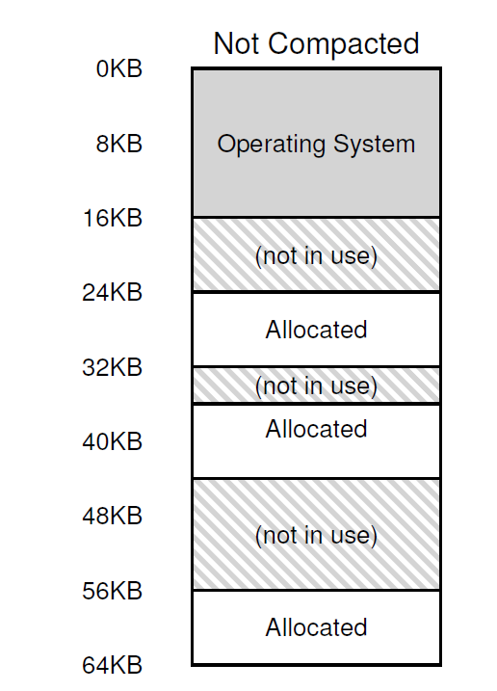
分段：OS的职责
外部碎片的实例
一个进程需要分配一个20KB的段，当前空闲总共24K，但不连续，因此无法满足请求

Slide 44
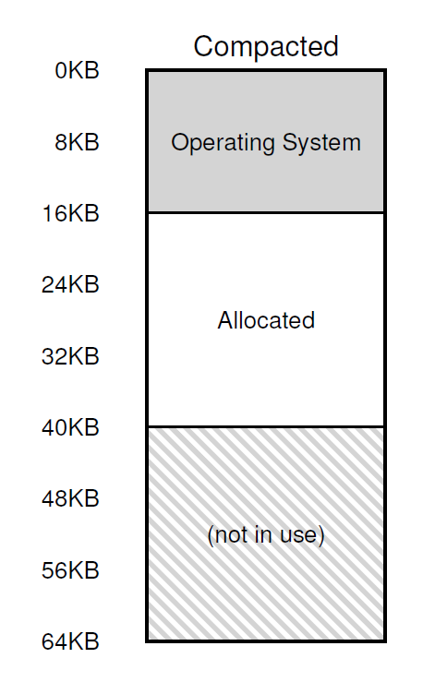
分段：OS的职责
外部碎片的解决方法1：采用紧凑(compact)物理内存
终止运行进程，数据复制到连续的内存区域(内存整理)
代价：占用大量CPU时间

Slide 45
分段：OS的职责
外部碎片的解决方法2(辅助解决)：空闲列表管理算法
相关算法较多
最优匹配
最坏匹配
首次匹配

Slide 46
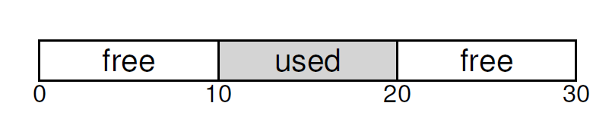
空闲空间管理
固定长度
例如一个页面(4096byte)
变长
分段虚拟内存或用户进程的堆空间管理
容易引起外部碎片(external fragmentation)
实例：申请15byte数据

Slide 47
空闲空间管理
机制
变长内存请求下，如何管理空闲空间?
策略
哪些策略可使碎片化尽量减少?

Slide 48
空闲空间管理-基本假设
基本接口
void *malloc(size t size)
void free(void *ptr)
核心问题
如何设计数据结构，跟踪和管理空闲空间
主要关注外部碎片
一块内存一旦分配给了进程，无法重定向到其他物理空间
分配对象是一块固定长度的连续空间

Slide 49
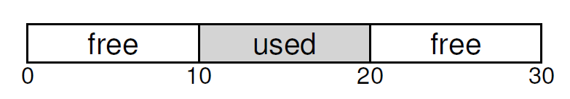
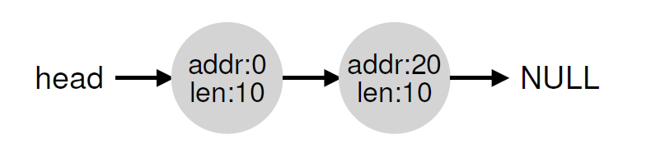
数据结构
需要一个链表，跟踪内存的分配情况
例如：30byte的堆空间
可以定义一个链表(列表)接口
请求空间>,=,<10byte时分别如何处理?

Slide 50
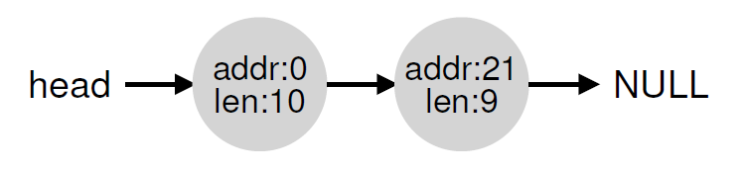
分割
分割：当请求的空间小于某一空闲节点的剩余空间时需要分割
例如：请求1 byte空间，假设分配器基于某种策略，选择了第二个空闲节点

Slide 51
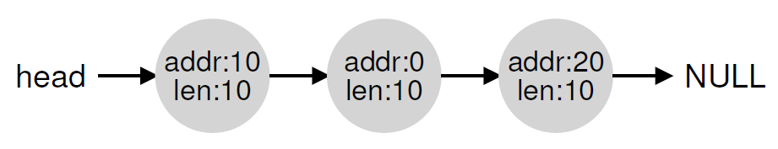
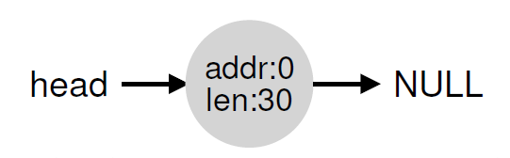
合并
当进程调用free时，把相邻的连续地址空间合并为更大的块
实例：30byte的堆空间
进程调用free(10)
此时可以把相邻的两个连续的空闲块合并为一块

Slide 52
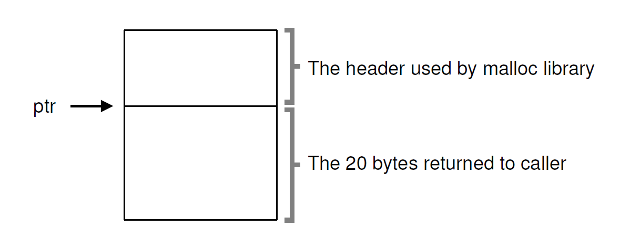
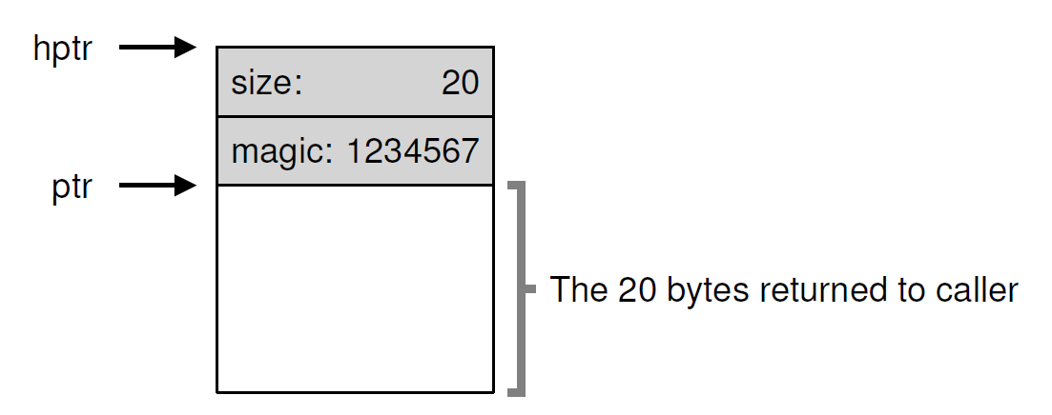

链表数据结构
当用户程序调用free(void *ptr)，OS如何知道释放多大的空间?
OS需要为每块分配的内存维护一小块内存区域，用于存放该块的大小
该块通常被称为header,放在用户申请的内存空间的上方

Slide 53

链表数据结构
当用户进程调用了free(ptr)时发生了什么?
OS可以检查(assert(hptr->magic == 1234567))，以保证header部分的内存没有被用户进程修改过，也就是size字段是有效的
OS负责将hptr开始的20+8个字节空间添加到free list

Slide 54

堆空间中嵌入空闲列表(free list)
为了管理空闲空间，我们需要一个空闲列表
需要如下的结构体
如何创建该结构体?
用户程序中的典型做法: malloc(sizeof(node_t));
但是这里无法使用malloc（注意：我们的正在实现malloc函数)
mmap()内存映射系统调用：返回指向空闲块的指针

Slide 55


空闲列表实例
假设我们管理4KB的堆空间
初始化

Slide 56

空闲列表实例
用户进程申请100byte空间：malloc(100)

Slide 57

空闲列表实例
假设连续分配了3个100byte的空间

Slide 58

空闲列表实例
释放sptr指向的内存空间：free(sptr)

Slide 59

空闲列表实例
释放剩余的两个空间后
发生了碎片化现象
可以合并相邻节点

Slide 60
策略
在多个候选的空闲块中选择哪个?
没有最优的策略
每种策略各有利弊

Slide 61
策略
最佳匹配(Best Fit)
遍历整个空闲列表，在所有满足条件的节点中选择最小的节点分配给用户
最坏匹配(Worst Fit)
遍历整个空闲列表，在所有满足条件的节点中选择最大的节点分配给用户
首次匹配(First Fit)
遍历空闲列表，找到第一个满足条件的节点，分配给用户

Slide 62



策略
实例
假设空闲列表中包含3个节点，大小分别为10，30，20字节，用户进程请求15字节
如果采用最佳匹配策略
如果采用最坏匹配

Slide 63

其他策略
伙伴分配(Buddy Allocation)
假设申请7KB空间

